Slide 1

Süreç Dokümantasyonu Eğitimi
Grup Çalışmaları
Diler Aslan
PAÜ Kalite Koordinatörü
Kalite Komisyonu Üyesi
PAÜ Kalite Yönetimi ve Veri Değerlendirme (KAVDEM) Uygulama ve Araştırma Merkezi
Müdürü
Tıp Fakültesi Öğretim Üyesi

Slide 2
“En iyi süreç tanımlamayı ve dokümantasyonunu işi yapan oluşturur»

Slide 3
Program
Süreç Dokümantasyonu
Program:
14.00 - 14.30 Açılış
14.30 - 15.15 İş Süreci Akış Şeması Örneği
15.15 - 15.30 Ara ve İkram
15.30 - 16.30 Grup çalışmaları
16.30 - 17.00 Sorular

Slide 4
Gruplar
Eğitim-Öğretim Süreci
Araştırma-Geliştirme Süreci
Topluma Katkı Süreci
Uluslararasılaşma Süreci

Slide 5
İçerik
Süreç haritasının hazırlanmasında
  SIPOC Diyagramı
  CATWOE Analizi
Grupların süreç haritalarını hazırlamaları
Notes:
Üniversitemizin performansını süreçlere göre değerlendirmek için ana süreçler belirlendi.

Slide 6
Grup Çalışmaları
Büyük flipçart kağıtları
Postitler
Kağıt kalemleri (Keçe Kalemler)
Kurşun Kalemler
Çift taraflı yapıştırıcılar
Notes:
Her sürecin beş çekirdek bileşeni vardır. Süreçler planlanır, yürütülür ve değerlendirilirken bu beş çekirdek bileşen dikkate alınır. Yapılandırılması aşamasında dikkate alınacak süreç elemanları da

Slide 7
Her Çalışma Grubu Çalışma Dosyasında bulunan bilgiler
Mevzuat
Stratejik Plan
Kurum İç Değerlendirme Süreci Kurum Göstergeleri (2015, 2016, 2017, 2018)
İç Değerlendirme raporları (2015, 2016, 2017, 2018)
Dış Değerlendirme geribildirim raporu
Bu bilgiler süreçlerle ilişkilendirilmelidir

Slide 8
Kurum İç Değerlendirme Raporu-Göstergeler
3- Eğitim ve Öğretim
1- Eğitim-Öğretim Kadrosu
1- Kurumda eğiticilerin eğitimine yönelik düzenlenen programsayısı
2- Kurumda eğiticilerin eğitimi programı kapsamında eğitim alan öğretim üyesi
3- Kurumda yürütülen eğiticilerin eğitimi programından memnuniyet oranı (% olarak)
2- Programların Sürekli İzlenmesi ve Güncellenmesi
1- Akredite program sayısı
2- Akredite olmayan programlarda sürekli iyileştirme (PUKÖ) çevrimlerini kapatan program sayısı
3- Programların Tasarımı ve Onayı
1- (Program bilgi paketini tamamlamış Kurumun web sayfasından izlenebilen ÖnLisans/Lisans/YL/Doktora programı sayısı) / (toplamprogramı sayısı) 'na oranı
2- İş yükü teme li kredi çalışmalarını öğrenci geri bildirimlerini de alarak tamamlamış Kurumun web sayfasından izlenebilen programsayısı
3- Öğrencilerin kayıtlı oldukları programdan memnuniyet oranı (% olarak)
4- Lisans programlara kabul edilen öğrencilerin niteliği
1- Lisans Programlarına giriş sıralamasının ortalaması
2- (Lisans programlarını kazanan öğrenci sayısı) / (Tercihleri arasında ilgili lisans programına başvuran öğrenci sayısı) oranı

Slide 9
Kurum İç Değerlendirme Raporu-Göstergeler
3- Eğitim ve Öğretim
5- Lisans programlarında yan dal ve çift ana dal program oranı
1- Çift ana dala izin veren lisans programı sayısı
2- Yan dala izin veren lisans programı sayısı
6- Lisans programlarında yan dal ve çift ana dal programlarına katılan öğrenci oranı
1. Çift anadal öğrenci sayısı
2- Yan dal lisans öğrenci sayısı
3. Çift anadal yapan öğrenci sayısı
4. Yan dal yapan lisans öğrenci oranı
7- Yüksek Lisans Programları
1- Yüksek lisans mezuniyet oranı
2- (Yüksek lisansa kabul edilen öğrenci sayısı) / (Yüksek lisansa başvuran öğrenci sayısı) oranı
8- Doktora programları
1- Doktora mezuniyet oranı
2- (Doktora programlarına kabul edilen öğrenci sayısı) / (Doktora programlarına başvuran öğrenci sayısı) oranı
9- Disiplinlerarası lisansüstü program oranı
1- Disiplinlerarası tezli yüksek lisans program sayısı
2- Disiplinlerarası tezsiz yüksek lisans program sayısı
3- Disiplinlerarası toplam doktora program sayısı

Slide 10
Kurum İç Değerlendirme Raporu-Göstergeler
11- Mezun bilgileri dağılımı
1- İşe yerleşmiş mezun sayısı
2- Mezun derneğine üye sayısı
12- (Normal öğrenim süresi içinde mezun olan öğrenci sayısı toplamı) / (Normal öğrenim süresi içinde mezun olması gereken öğrenci sayısı) oranı
1- (Normal öğrenimsüresi içinde mezun olan önlisans öğrenci sayısı) / (Normal öğrenim süresi içinde mezun olması gereken önlisans öğrenci sayısı) oranı
2- (Normal öğrenimsüresi içinde mezun olan lisans öğrenci sayısı) / (Normal öğrenimsüresi içinde mezun olması gereken lisan öğrencisi sayısı) oranı
3- (Normal öğrenim süresi içinde mezun olan yüksek lisans öğrenci sayısı) / (Normal öğrenim süresi içinde mezun olması gereken öğrenci sayısı) oranı
4- (Normal öğrenim süre içinde mezun olan doktora öğrenci sayısı) / (Normal öğrenimsüresi içinde mezun olması gereken doktora öğrenci sayısı) oranı
5- (Normal öğrenim süresi içinde mezun olan öğrenci sayısı toplamı) / (Normal öğrenim süresi içinde mezun olması gereken öğrenci sayısı) oranı
13- Öğrenci başına düşen derslik alanı
1- (Lisans programlarındaki toplamderslik alanı) / (Lisans öğrenci sayısı) oranı
2- (Önlisans programlarındaki toplamderslik alanı) / (Önlisans öğrenci sayısı) oranı
3- (Toplamderslik alanı) / (Toplamöğrenci sayısı) oranı

Slide 11
Kurum İç Değerlendirme Raporu-Göstergeler
14- Öğrenci başına düşen üniversite kütüphanesindeki kaynak sayısı
1- (Kurumkütüphanesinde mevcut toplam kaynak sayısı) / (Öğrenci sayısı) oranı
15- Öğrenci Oranları
1- Beşeri ve sosyal bilimler Lisans ve Lisansüstü Programların Öğrenci Sayısı / Öğretim Elemanı Sayısı
2- Beşeri ve sosyal bilimler Lisans ve Lisansüstü Programların Öğrenci Sayısı / Öğretim Üyesi Sayısı
3- Doğa ve Mühendislik bilimleri Lisans ve Lisansüstü Programların Öğrenci Sayısı/ Öğretim Elemanı Sayısı
4- Doğa ve Mühendislik bilimleri Lisans ve Lisansüstü Programların Öğrenci Sayısı/ Öğretim Üyesi Sayısı
5- Sağlık bilimleri Lisans ve Lisansüstü Programların Öğrenci Sayısı/ Öğretim Elemanı Sayısı
6- Sağlık bilimleri Lisans ve Lisansüstü Programların Öğrenci Sayısı/ Öğretim Üyesi Sayısı
7- Önlisans Programların Öğrenci Sayısı/Öğretim Elemanı Sayısı
8- Lisansüstü Programlardaki Öğrenci Sayısı/Lisans Programlarındaki Öğrenci Sayısı
9- Lisansüstü Programlardaki Öğrenci Sayısı/Toplam Öğrenci Sayısı
10- Öğrenci Sayısı/Öğretim Elemanı Sayısı
11- Doktora mezun sayısı/öğretimüyesi sayısı
12- Doktora programındaki öğrenci sayısı/öğretimüyesi sayısı
13- Yabancı Uyruklu Öğrenci Sayısı/Toplam Öğrenci Sayısı
14- Yabancı Uyruklu Öğretimelemanı Sayısı/Toplam Öğretimelemanı Sayısı
16- Öğretim Üyesi Başına Haftalık Ortalama Ders Yükü Miktarı
1- Ders veren kadrolu öğretim elemanlarının haftalık ders saati sayısının iki dönemlik ortalaması

Slide 12
Kurum Dış Değerlendirme Geribildirim Raporu
Akademik program bilgi paketlerinin, özellikle ögretim yöntemleri ve ölçme ve degerlendirme
yöntemleri, is yükleri açisindan gözden geçirilmesi,
Iyi uygulama örnekleri olan programlardaki ögrenci merkezli ögrenme ve aktif öğretim yöntemlerinin yayginlastirilmasi,
Ögretim üyelerinin egiticilik becerilerinin gelistirilmesine sistematik destek verilmesi,
Üniversite düzeyinde planlanan mezun izleme ve degerlendirme sisteminin uygulamaya konulmasi,
Üniversite genelinde program akreditasyon çalismalarinin yayginlastirilmasi,
Program gelistirme süreçlerine dis paydas katilimlarinin tüm programlarda yayginlastirilmasi

Slide 13
Kurum Dış Değerlendirme Geribildirim Raporu-2017
Akademik danismanlik desteginin güçlendirilmesi,
ÇAP ve yandal programlarinin yayginlastirilmasi,
Kariyer merkezinin aktif hale getirilmesi,
Üniversitenin tüm birimlerinde staj-alan uygulamasi çalismalarinin yönetimi ve yapilandirilmasi,
Seçmeli ders sisteminin gelistirilmesi,
Kütüphane kaynaklarinin ögrenci sayisinin artisina bagli olarak gelistirilmesi,
Üniversite yönetim organlarinda ögrenci katiliminin saglanmasi,
Kinikli yerleskesi disindaki ögrencilere de fiziksel, sosyal, sportif ve kültürel imkanlarin saglanmasi,

Slide 14
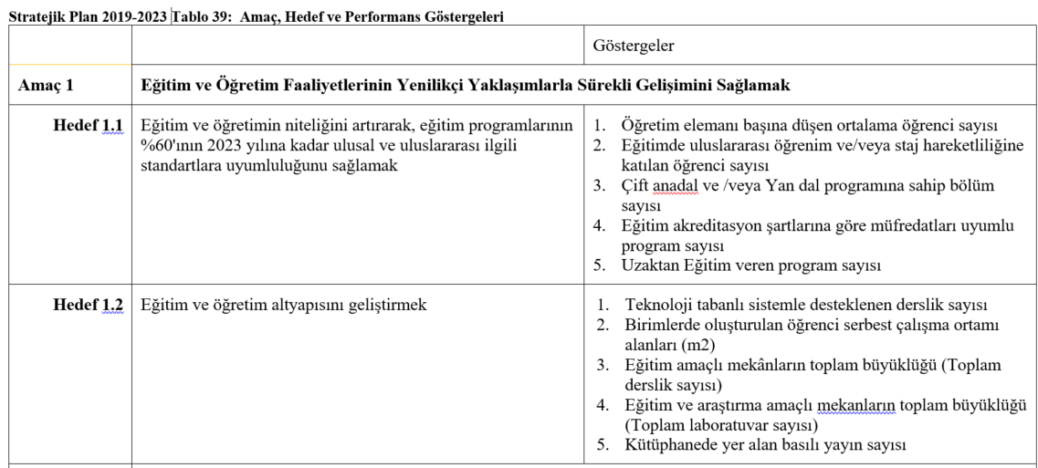
Stratejik Plan 2019-2023

Slide 15
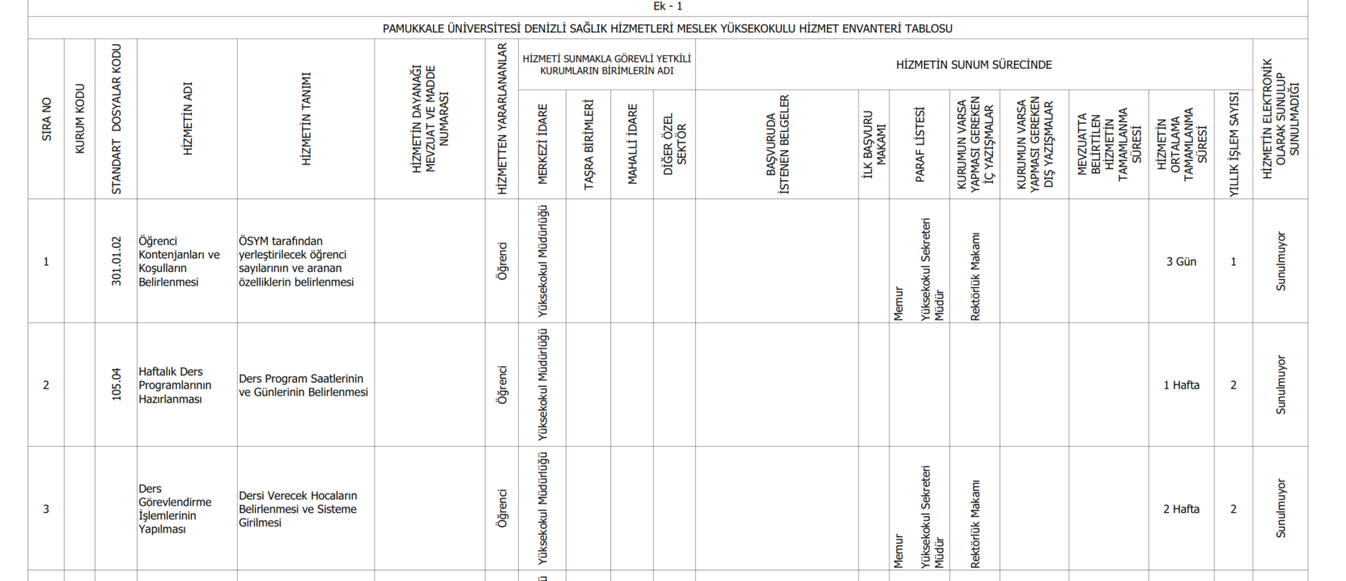
Hizmet Envanteri

Slide 16
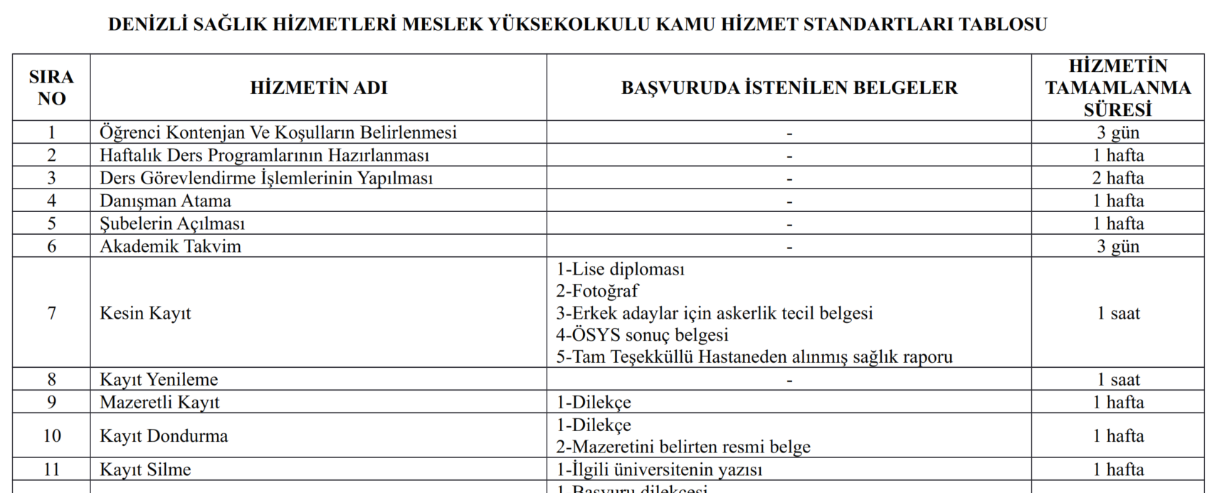
Hizmet Standartları

Slide 17
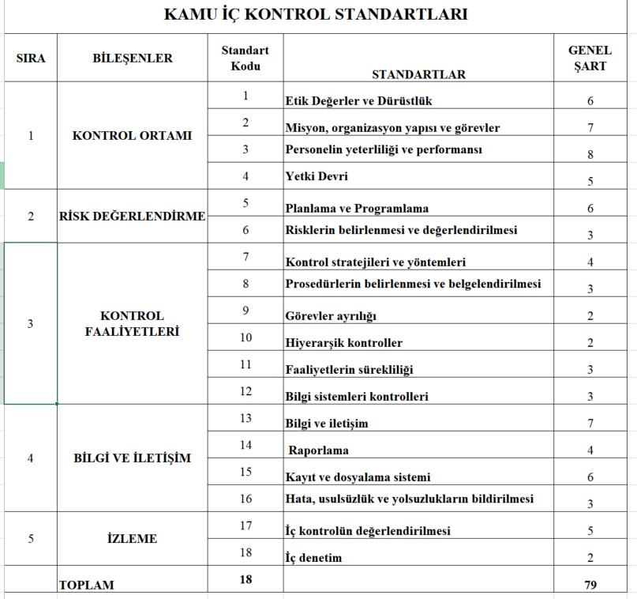
Kamu İç Kontrol Standartları

Slide 18
Grup Çalışmalarında

Slide 19
İş Süreci Yaşam Döngüsü
Tasarlama Süreci
Planlama Süreci
.....
Uygulama ve Hizmet Süreci
.....
İzleme Süreci
İyileştirme Süreci
.....
…..
…
……
…..
……
……
……
……
……
…..
……
……
…
……
…..
……
……
……
…
Eğitim-Öğretim Süreci
Araştırma-Geliştirme Süreci
Topluma Katkı Süreci
Uluslararasılaşma Süreci

Slide 20
SIPOC Diyagramı - Basamak 1
S Sağlayıcılar | I Girdiler | P Süreç | O Çıktılar | C Müşteriler
Sürecin girdilerini kim sağlıyor? | Sürece neler giriyor? | Girdiler çıktılara nasıl transforme oluyor? | Süreçten neler çıkıyor? | Sürecin çıktılarını kimler kullanıyor veya yararlanıyor?
Notes:
Her sürecin beş çekirdek bileşeni vardır. Süreçler planlanır, yürütülür ve değerlendirilirken bu beş çekirdek bileşen dikkate alınır. Yapılandırılması aşamasında dikkate alınacak süreç elemanları da

Slide 21
CATWOE Analizi
C | Müşteri / Yararlanan /Kullanan | T’den etkilenen kişilerdir. Etki negatif veya pozitif olabilir. Sistem kimin için işletiliyor?
A | Aktör | T’yi planlayan ve uygulayanlardır.
T | Transformasyon | CATWOE Tranformasyona odaklanır. Tek süreçtir. Bu süreçte girdiye değer katılarak çıktı haline transforme edilir.
W | Dünyadaki Durum | Transformasyonu değerli kılan dünyadaki durum nedir? Dünyadaki durum, T’yi daha anlamlı kılar.
O | Sahip | Transformasyonu yöneten kişi veya kişiler. Sürecin uygulanması veyanuygulanmaması kararı verir.
E | Şartlar | Sistemin işlediği sınırları belirler. Bunlar, mevzuat, standartlar, zaman, süre, kaynaklar, vb. olabilir.

Slide 22
SIPOC Diyagramının Hazırlanması
Flipçart kağıdına SIPOC Diyagramı için tabloyu çizin
Aşağıdaki sıraya göre postitlere yazarak ilgili kısma yapıştırın.
  Sürecin adını büyük kağıdın en üstüne yazın
  Sürecin başlayış ve bitiş basamaklarını yazın (en az 4 en fazla 7 faaliyet) Her faaliyeti bir postite yazın. İlgili kolona ardışık sıralayak yapıştırın.
  Çıktı ve/veya çıktıları postitlere yazarak ilgili kolona yapıştırın.
  Müşterileri her bir postite tek yazın. Kolonuna yapıştırın.
  Girdileri her bir postite tek yazın. Kolonuna yapıştırın.
  Sağlayıcıları her bir postite tek yazın. Kolonuna yapıştırın.
Notes:
Her sürecin beş çekirdek bileşeni vardır. Süreçler planlanır, yürütülür ve değerlendirilirken bu beş çekirdek bileşen dikkate alınır. Yapılandırılması aşamasında dikkate alınacak süreç elemanları da

Slide 23
Örnek
Notes:
Her sürecin beş çekirdek bileşeni vardır. Süreçler planlanır, yürütülür ve değerlendirilirken bu beş çekirdek bileşen dikkate alınır. Yapılandırılması aşamasında dikkate alınacak süreç elemanları da

Slide 24
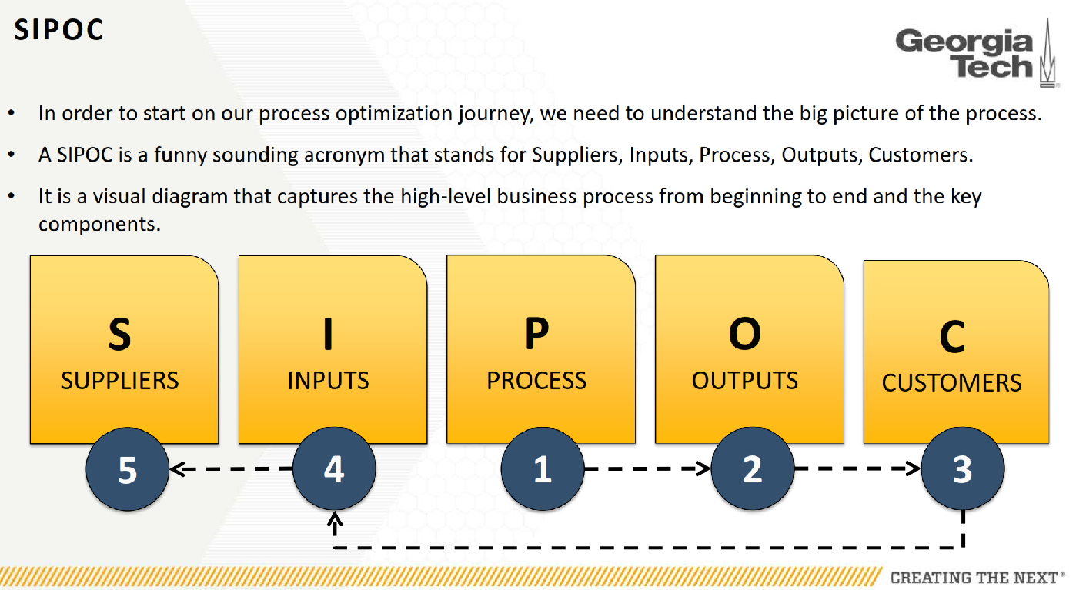
http://www.oe.gatech.edu/sites/default/files/documents/po_oe_2018_presentation.pdf

Slide 25
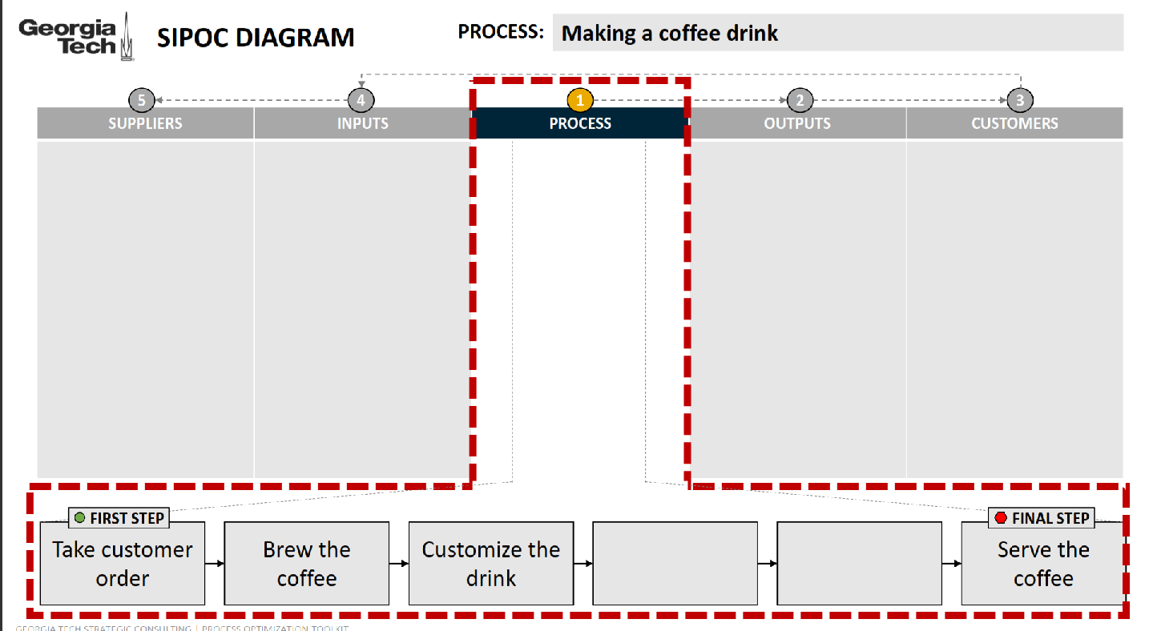
http://www.oe.gatech.edu/sites/default/files/documents/po_oe_2018_presentation.pdf

Slide 26
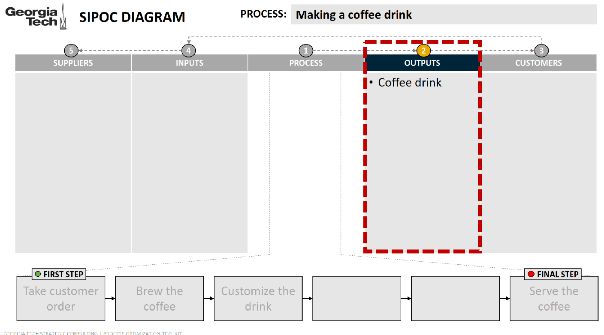
http://www.oe.gatech.edu/sites/default/files/documents/po_oe_2018_presentation.pdf

Slide 27
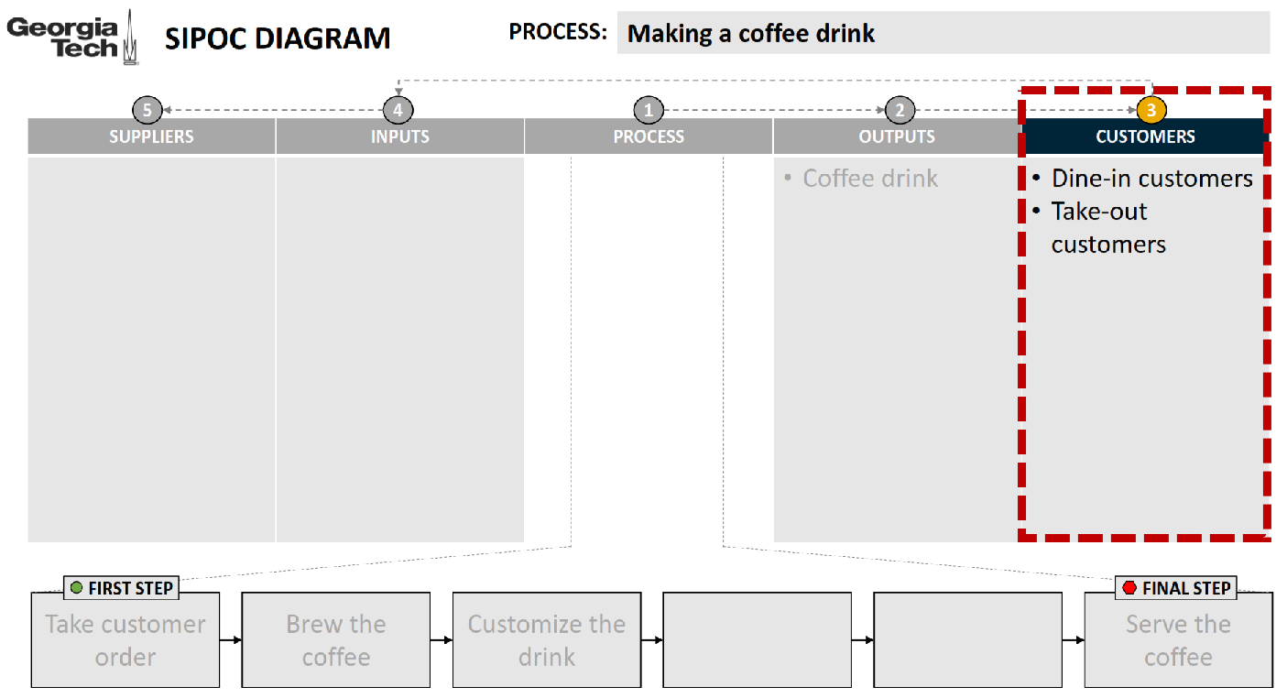
http://www.oe.gatech.edu/sites/default/files/documents/po_oe_2018_presentation.pdf

Slide 28
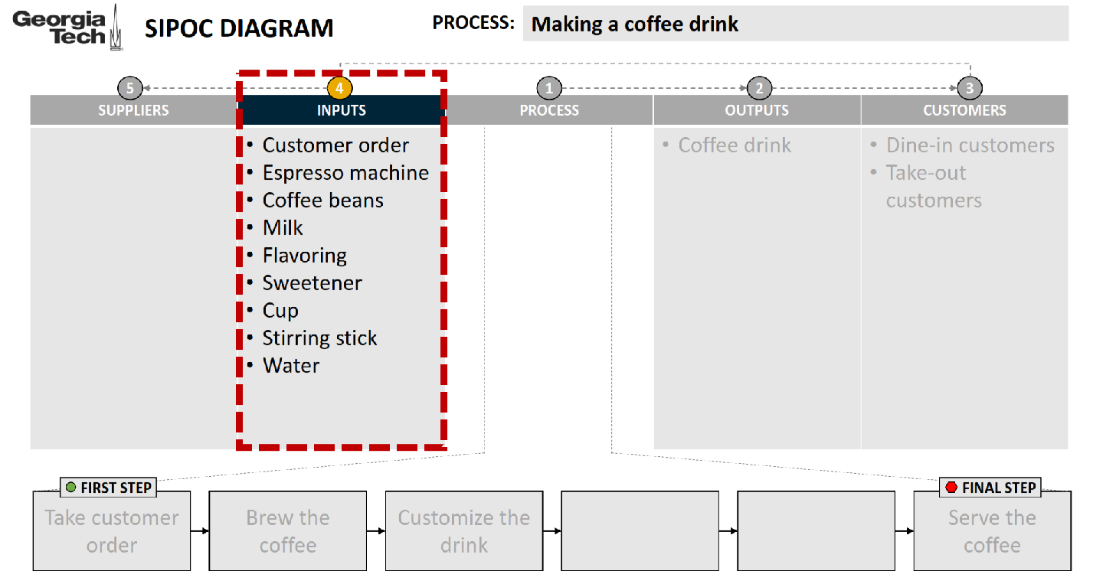
http://www.oe.gatech.edu/sites/default/files/documents/po_oe_2018_presentation.pdf

Slide 29
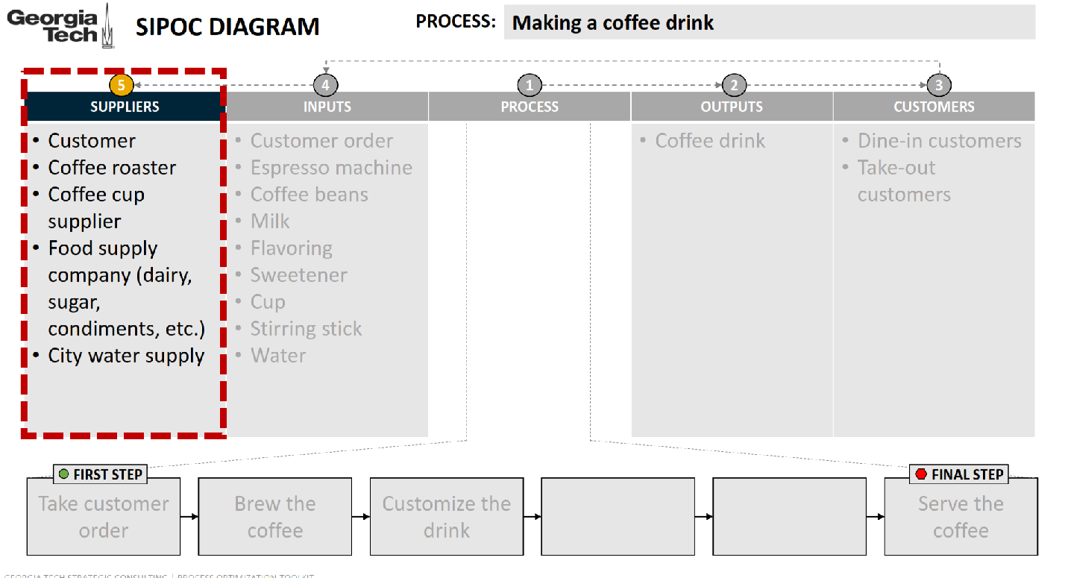
http://www.oe.gatech.edu/sites/default/files/documents/po_oe_2018_presentation.pdf

Slide 30
Eğitim Öğretim Uygulama ve Hizmet Süreci
SIPOC Diyagramı
S Sağlayıcılar | I Girdiler | P Süreç | O Çıktılar | C Müşteriler
Sürecin girdilerini kim sağlıyor? | Sürece neler giriyor? | Girdiler çıktılara nasıl transforme oluyor? | Süreçten neler çıkıyor? | Sürecin çıktılarını kimler kullanıyor veya yararlanıyor?
Notes:
Her sürecin beş çekirdek bileşeni vardır. Süreçler planlanır, yürütülür ve değerlendirilirken bu beş çekirdek bileşen dikkate alınır. Yapılandırılması aşamasında dikkate alınacak süreç elemanları da

Slide 31
SIPOC Diyagramı-EÖ
S Sağlayıcılar | I Girdiler | P Süreç | O Çıktılar | C Müşteriler
Sürecin girdilerini kim sağlıyor? | Sürece neler giriyor? | Girdiler çıktılara nasıl transforme oluyor? | Süreçten neler çıkıyor? | Sürecin çıktılarını kimler kullanıyor veya yararlanıyor?
5 | 4 | 1 | 2 | 3
Notes:
Her sürecin beş çekirdek bileşeni vardır. Süreçler planlanır, yürütülür ve değerlendirilirken bu beş çekirdek bileşen dikkate alınır. Yapılandırılması aşamasında dikkate alınacak süreç elemanları da

Slide 32
Araştırma ve Geliştirme Uygulama ve Hizmet Süreci
SIPOC Diyagramı
S Sağlayıcılar | I Girdiler | P Süreç | O Çıktılar | C Müşteriler
Sürecin girdilerini kim sağlıyor? | Sürece neler giriyor? | Girdiler çıktılara nasıl transforme oluyor? | Süreçten neler çıkıyor? | Sürecin çıktılarını kimler kullanıyor veya yararlanıyor?
Notes:
Her sürecin beş çekirdek bileşeni vardır. Süreçler planlanır, yürütülür ve değerlendirilirken bu beş çekirdek bileşen dikkate alınır. Yapılandırılması aşamasında dikkate alınacak süreç elemanları da

Slide 33
SIPOC Diyagramı-ArGe
S Sağlayıcılar | I Girdiler | P Süreç | O Çıktılar | C Müşteriler
Sürecin girdilerini kim sağlıyor? | Sürece neler giriyor? | Girdiler çıktılara nasıl transforme oluyor? | Süreçten neler çıkıyor? | Sürecin çıktılarını kimler kullanıyor veya yararlanıyor?
5 | 4 | 1 | 2 | 3
Notes:
Her sürecin beş çekirdek bileşeni vardır. Süreçler planlanır, yürütülür ve değerlendirilirken bu beş çekirdek bileşen dikkate alınır. Yapılandırılması aşamasında dikkate alınacak süreç elemanları da

Slide 34
Topluma Katkı Süreci (Uygulama ve Hizmet)
SIPOC Diyagramı
S Sağlayıcılar | I Girdiler | P Süreç | O Çıktılar | C Müşteriler
Sürecin girdilerini kim sağlıyor? | Sürece neler giriyor? | Girdiler çıktılara nasıl transforme oluyor? | Süreçten neler çıkıyor? | Sürecin çıktılarını kimler kullanıyor veya yararlanıyor?
Notes:
Her sürecin beş çekirdek bileşeni vardır. Süreçler planlanır, yürütülür ve değerlendirilirken bu beş çekirdek bileşen dikkate alınır. Yapılandırılması aşamasında dikkate alınacak süreç elemanları da

Slide 35
Uluslararasılaşma Süreci (Uygulama ve Hizmet)
SIPOC Diyagramı
S Sağlayıcılar | I Girdiler | P Süreç | O Çıktılar | C Müşteriler
Sürecin girdilerini kim sağlıyor? | Sürece neler giriyor? | Girdiler çıktılara nasıl transforme oluyor? | Süreçten neler çıkıyor? | Sürecin çıktılarını kimler kullanıyor veya yararlanıyor?
Notes:
Her sürecin beş çekirdek bileşeni vardır. Süreçler planlanır, yürütülür ve değerlendirilirken bu beş çekirdek bileşen dikkate alınır. Yapılandırılması aşamasında dikkate alınacak süreç elemanları da

Slide 36
CATWOE Analizi
CATWOE Çizelgesine göre SIPOC Diyagramındakileri değerlendirin.
Notes:
Her sürecin beş çekirdek bileşeni vardır. Süreçler planlanır, yürütülür ve değerlendirilirken bu beş çekirdek bileşen dikkate alınır. Yapılandırılması aşamasında dikkate alınacak süreç elemanları da

Slide 37
Teşekkürler

